Slide 1


EL PODER DEL CONOCIMIENTO EN LAS MUJERES
DRA. LEONOR GUADALUPE DELGADILLO GUZMÁN

Slide 2

Las estadísticas hablan…(La Jornada, 2019)
En México sólo 33% de los científicos son mujeres: UNESCO
A nivel mundial el 28%
A mayor nivel de estudios menor presencia de las mujeres
Solo uno de cada cinco países ha alcanzado la paridad de género

Slide 3
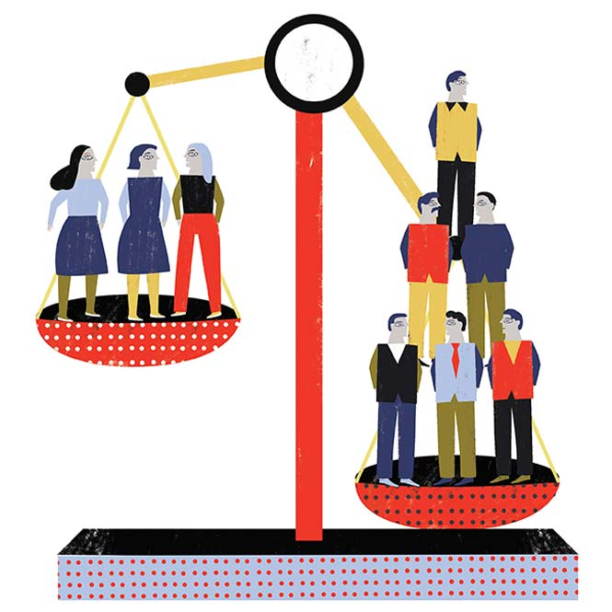
Las estadísticas hablan…
Comúnmente las mujeres investigadoras trabajan en la academia y en la AP
Los varones trabajan en la IP, que ofrece mejores salarios y proyección
La participación de las mujeres en patentes está invisibilizada de acuerdo con el Instituto Mexicano de la Propiedad Industrial (Rubio, 2018)

Slide 4

Centro de información de la ONU…(Naciones Unidas, 2019)
Calcula que el 90% de los futuros trabajos requerirán una formación en TIC, sin dejar de lado:
Las ciencias físicas
Tecnología
Ingeniería
Matemáticas
Menos de 1/3 elige carreras ligadas a ellas
Solo un 3% escoge carreras relacionadas con la TIC

Slide 5
Para hacer esto más claro… (Del Valle y De Garay, 2012)
MÉXICO | HACE 40 AÑOS | RECIENTE (2010)
Población | 48 millones | 112 millones
Por sexo | 49.9 varones 50.1 mujeres | 48.8 varones 51.2 mujeres
Ambiente de residencia | 59% urbano | 77% urbano
Matrícula IES | 47,600, el 6% del grupo de 19 a 23 | 2,766,000, 29% del grupo de 19 a 23
Por sexo | De cada 100 estudiantes , 17 eran mujeres, significa que solo 8,000 mujeres | De cada 100, 50 eran mujeres La tasa creció en un 184%

Slide 6
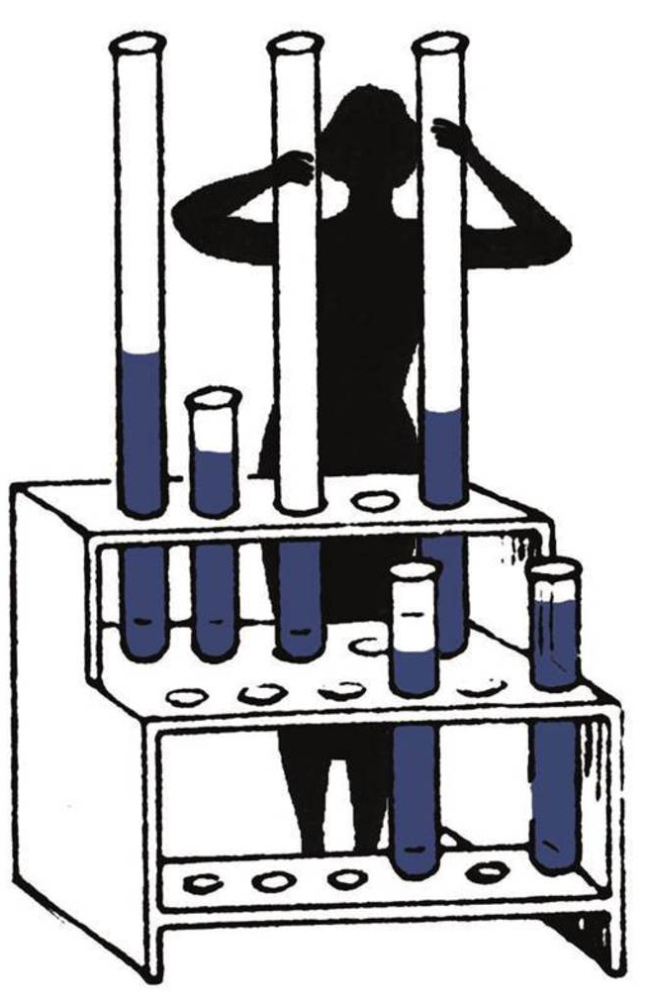
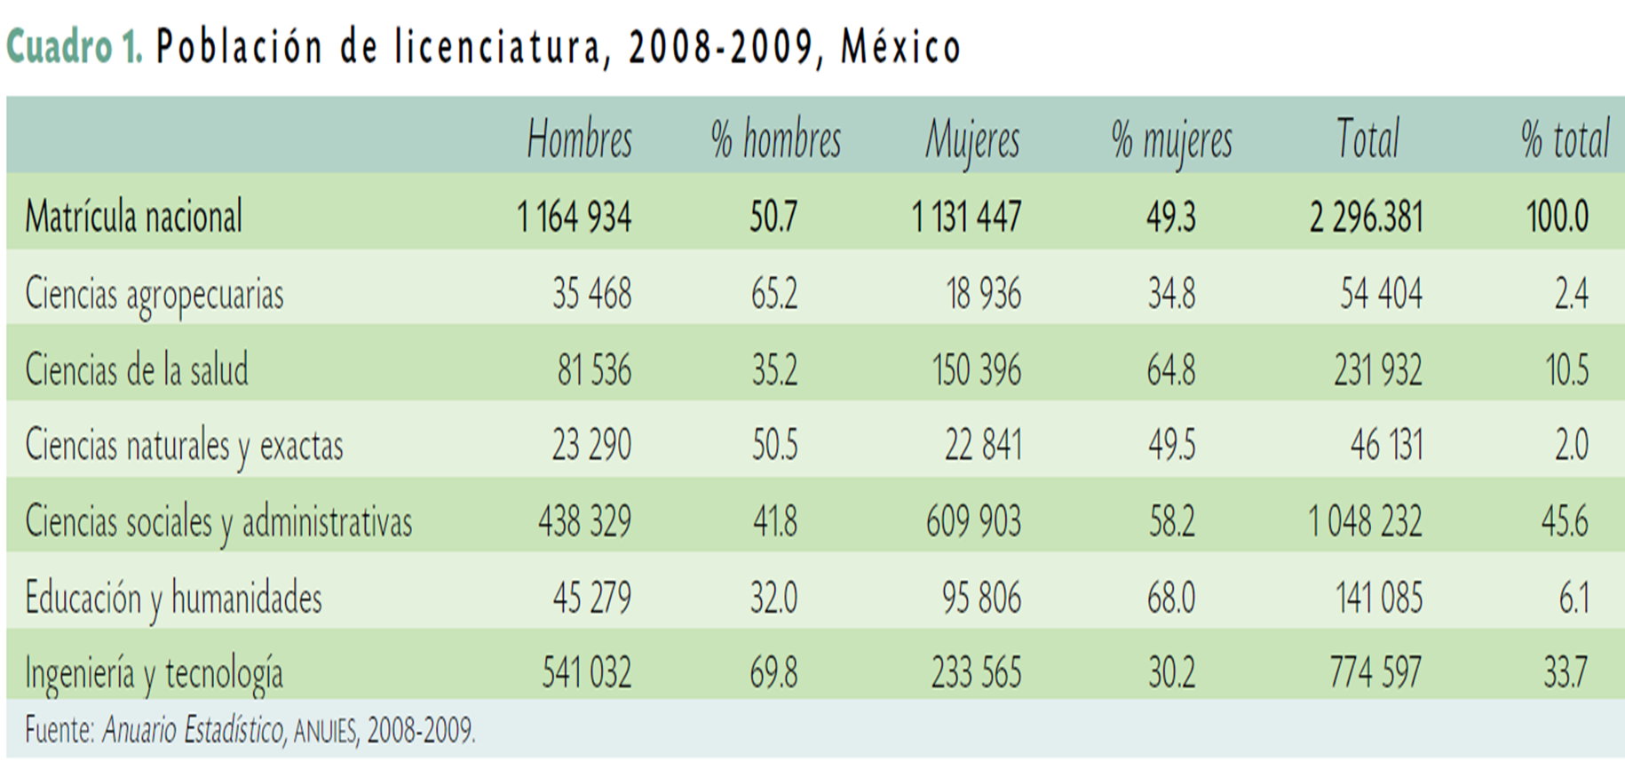

Feminización de la matrícula…

Slide 7
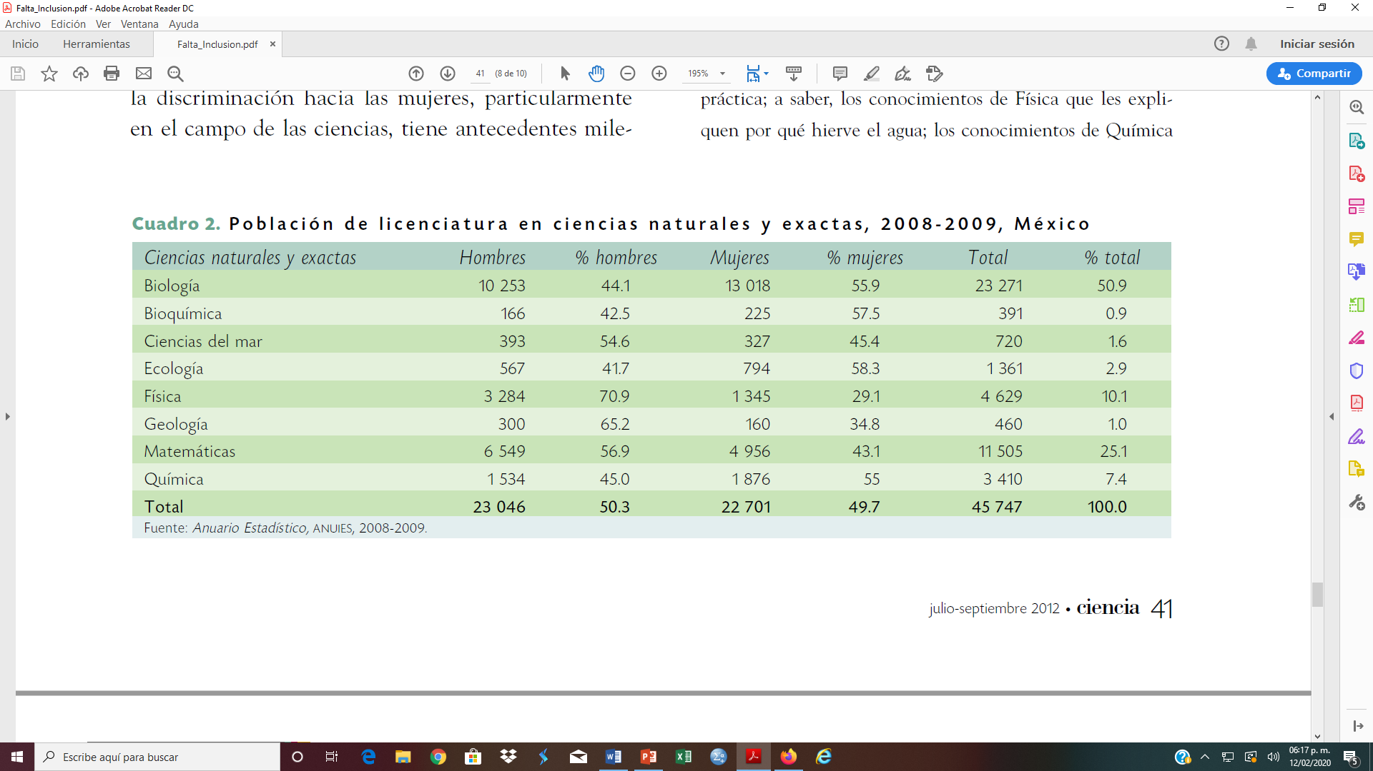
Por área de conocimiento según la ANUIES
(Del Valle y De Garay, 2012)

Slide 8

Revelaciones…
Inclusión de las mujeres en IES
No hay acceso al desarrollo de las ciencias y la tecnología
Diferencias sensibles por áreas de conocimiento o carreras
En varias carreras no se logra un equilibrio de participación de ambos sexos
Se producen malas prácticas de discriminación, segregación, hostilidad, violencia de género en el ambiente universitario hacia las mujeres

Slide 9

Cómplices del techo de cristal…
Cuestiones sociológicas
Cuestiones psicológicas
Factores de mejora
Políticas de contratación, retención y ascenso
Aprendizaje continuo

Slide 10
No obstante…
UNESCO señala que el 45.2% de las personas que hacen investigación y tecnología en América Latina y el Caribe son mujeres
Proporción que supera la media de otros continentes:
  Oceanía 39.2%
  África 34.5%
  Europa 34%
  Asia 18.9%

Slide 11

PERO…
Se reproduce el sesgo disciplinar que en la licenciatura
Las investigadoras se involucran mayormente en estudios ligados a las C.S. y biológicas
Los varones predominan en las ciencias físico matemáticas

Slide 12
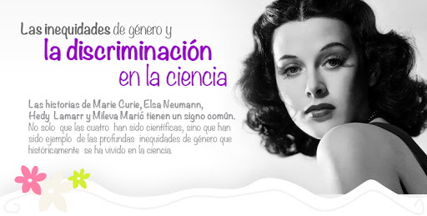

Slide 13
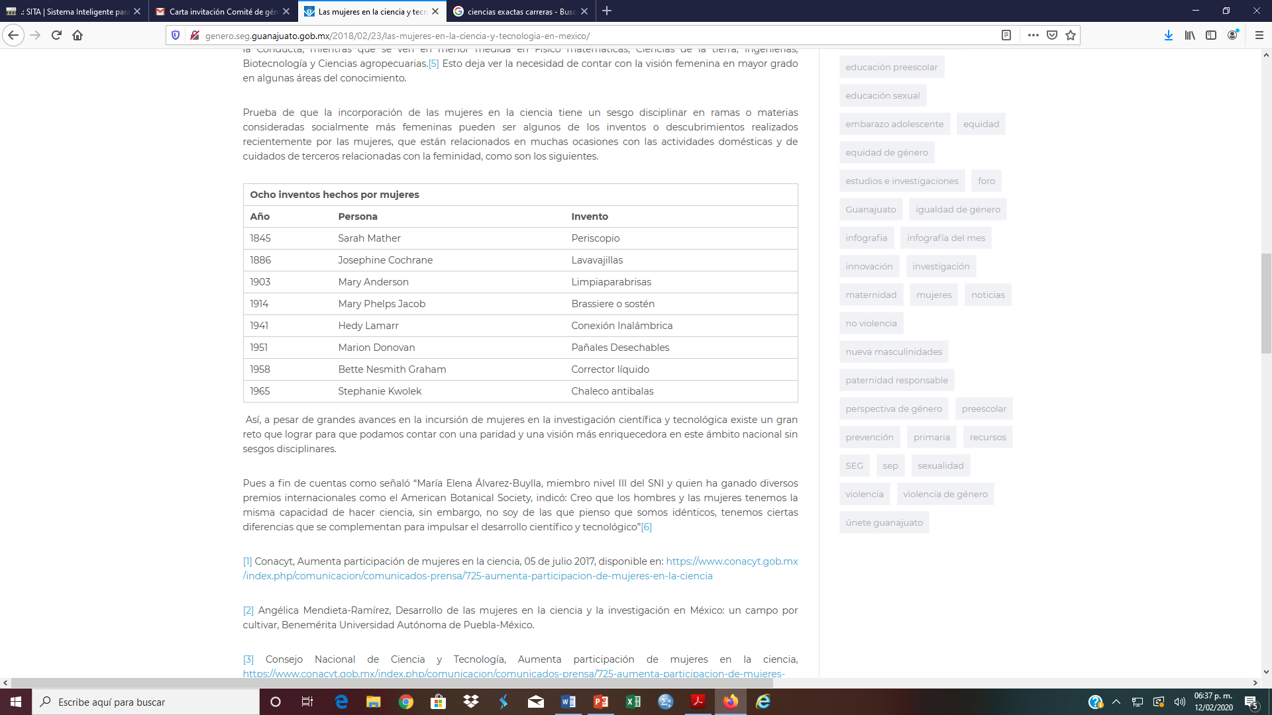
Algunos inventos hechos por mujeres… (Gobierno Guanajuato, 2018)

Slide 14
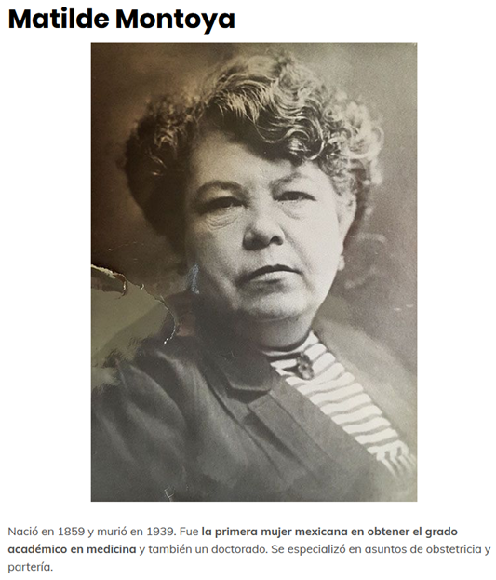


Slide 15
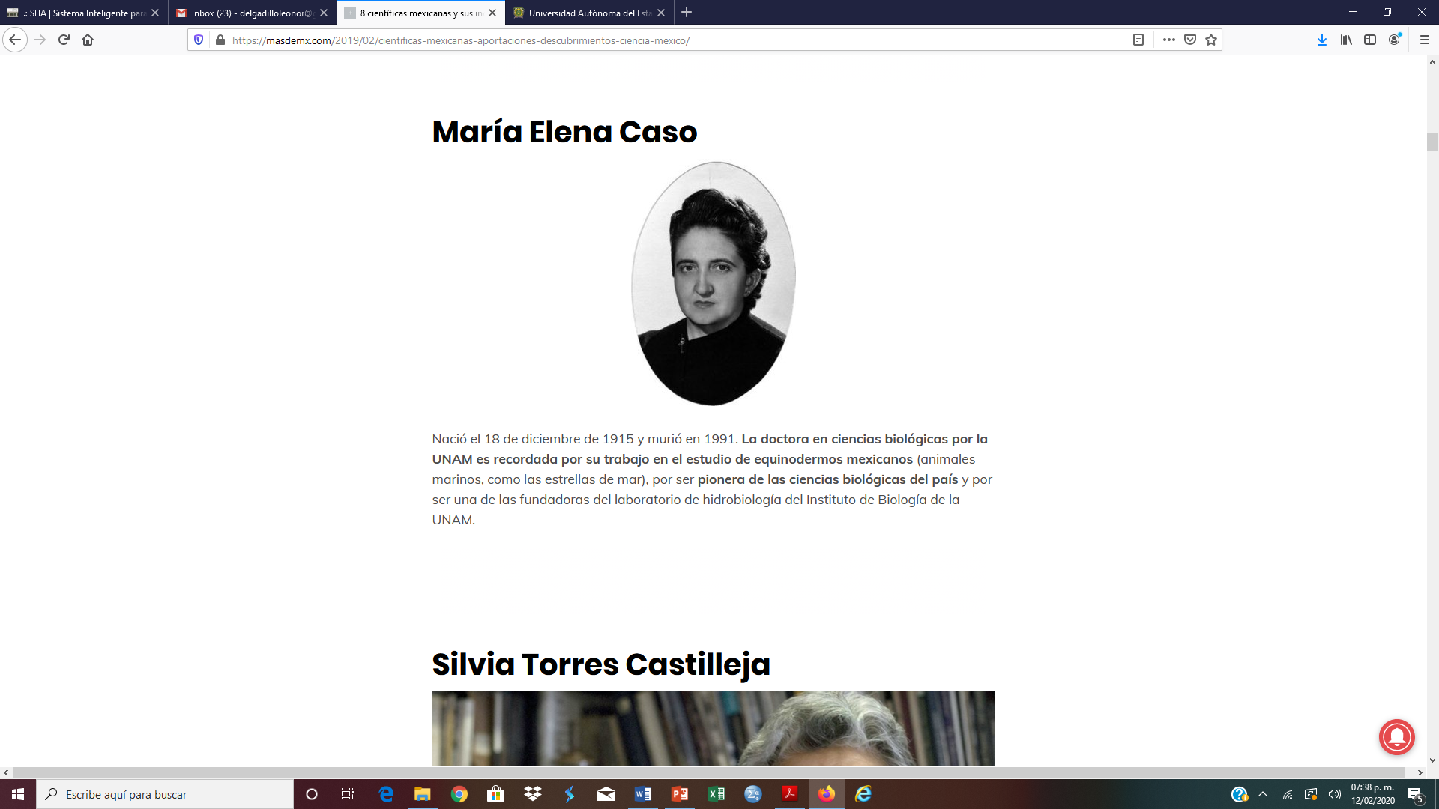

Slide 16
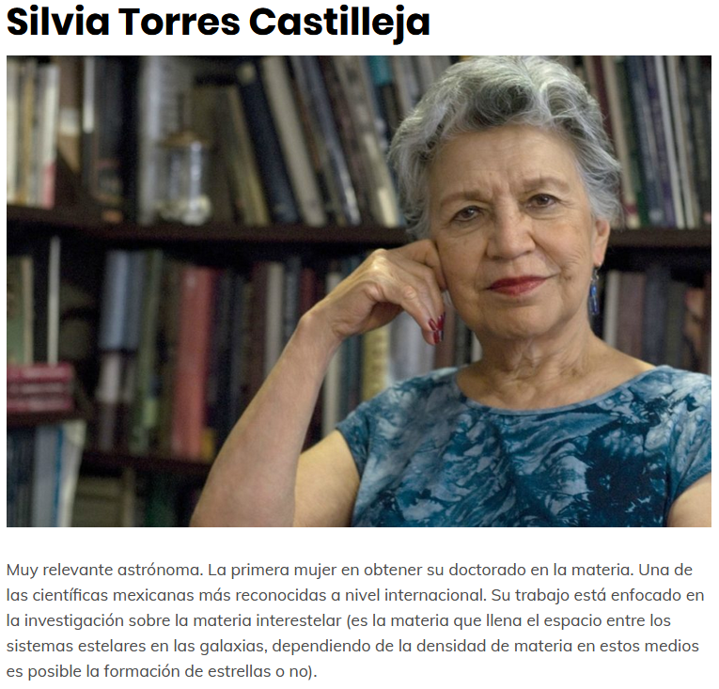

Slide 17
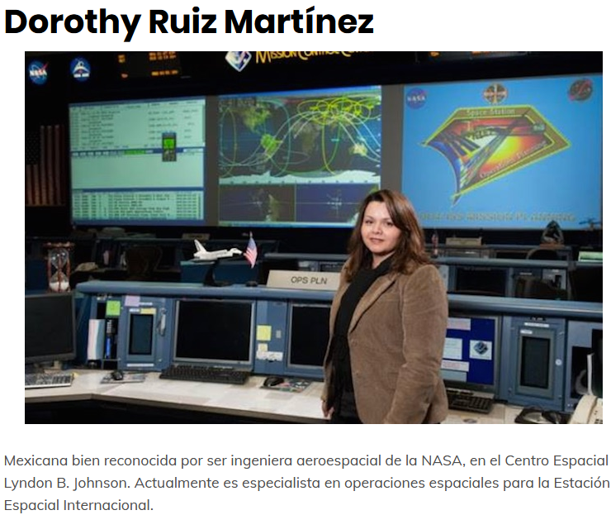

Slide 18
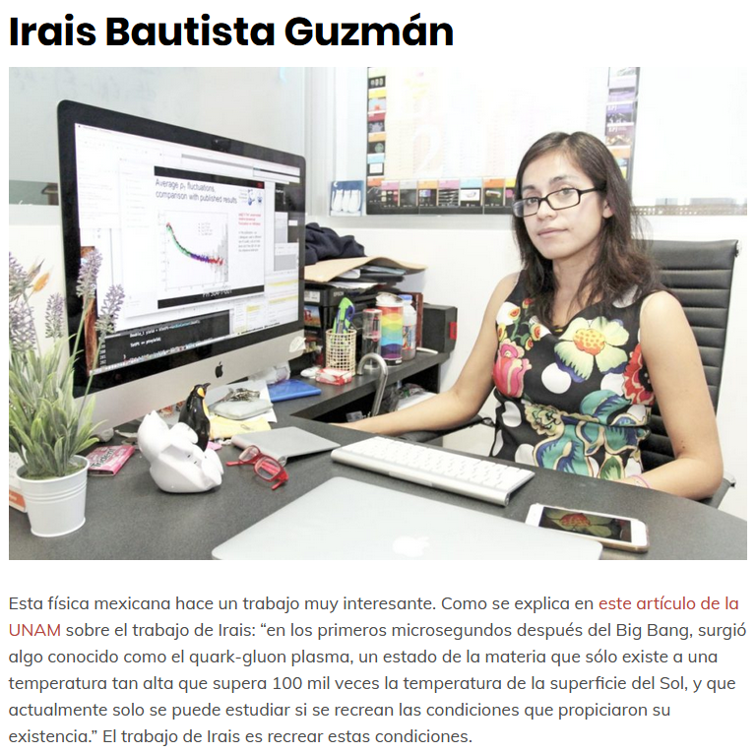

Slide 19
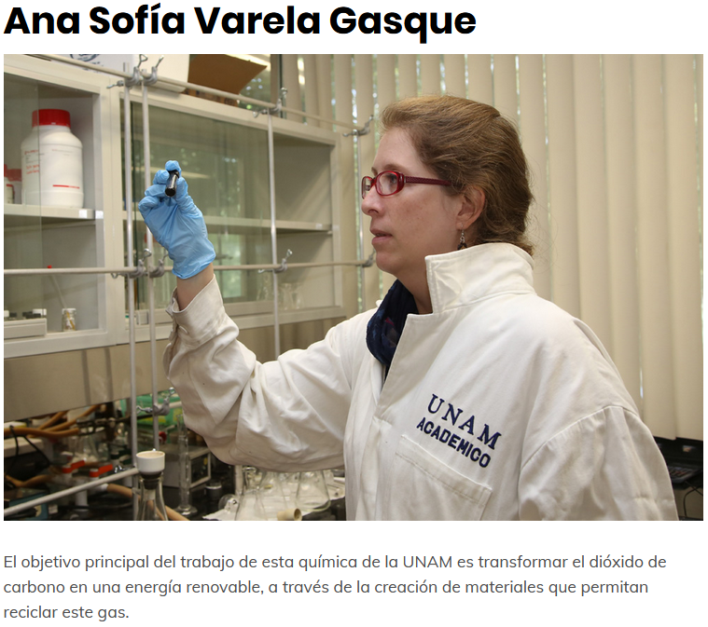

Slide 20
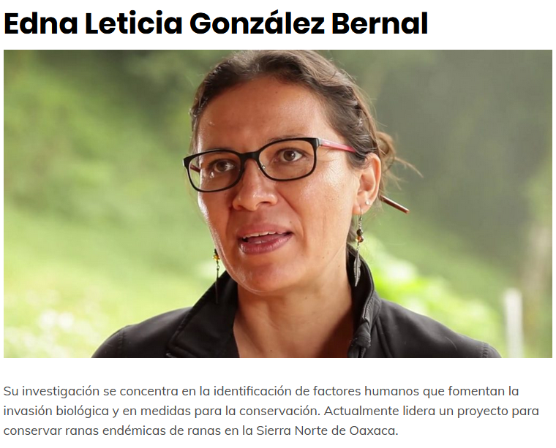

Slide 21
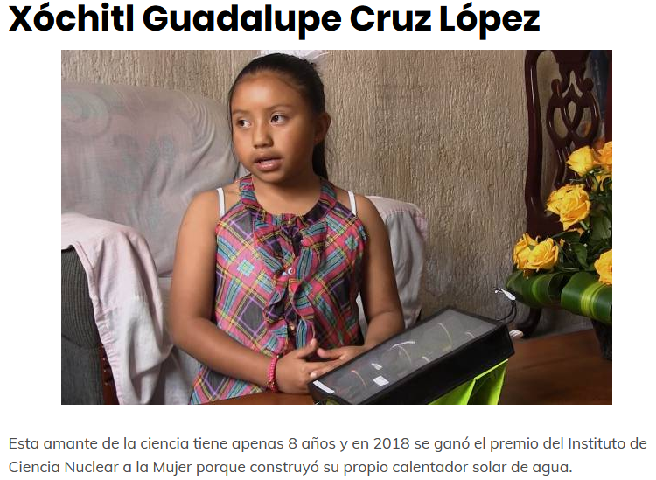

Slide 22
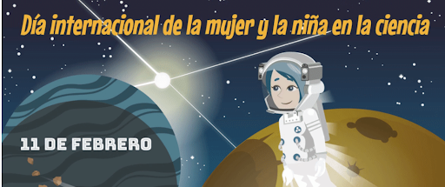
LA PREGUNTA CONSECUENTE:
¿Por qué SOLO UNAS CUANTAS?

Slide 23
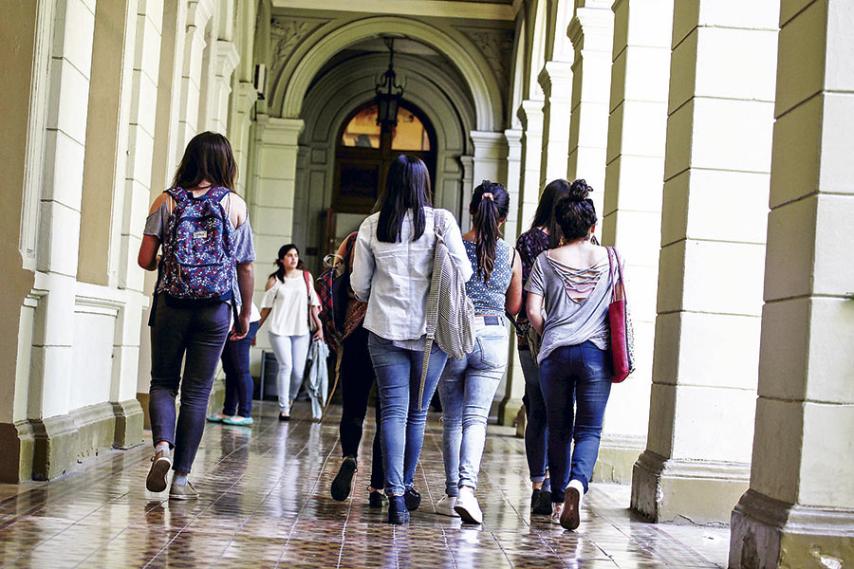
POR SU ATENCIÓN…
MUCHA GRACIAS!!!
delgadilloleonor@gmail.com

Slide 24
Referencias
Del Valle, G., y De Garay, A. (2012). La falta de inclusión de mujeres en ciencias exacta e ingenierías. Ciencia. Julio-septiembre. Pp. 34-43
DEMX. (2019). 8 científicas mexicanas y sus increíbles aportaciones. Recuperado de https://masdemx.com/2019/02/cientificas-mexicanas-aportaciones-descubrimientos-ciencia-mexico/
Gobierno de Guanajuato. (2018). Las mujeres en la ciencia y tecnología en México. Recuperado de http://genero.seg.guanajuato.gob.mx/2018/02/23/las-mujeres-en-la-ciencia-y-tecnologia-en-mexico/
La Jornada. (2019). En México, sólo 33% de los científicos son mujeres: Unesco. Recuperado de https://www.jornada.com.mx/ultimas/sociedad/2019/02/10/en-mexico-solo-33-de-los-cientificos-son-mujeres-unesco-3234.html
Naciones Unidas. (2019). Se necesitan más mujeres en la ciencia. Centro de Información de la ONU-CINU México. Recuperado de http://www.onunoticias.mx/se-necesitan-cientificas/
Rubio, J. (2018). Mujeres y ciencia en México. Milenio. Recuperado de https://www.milenio.com/opinion/varios-autores/corredor-fronterizo/mujeres-y-ciencia-en-mexico

